Slide 1

Implementace ERP systému
Bc. Lukáš LEGA
Vedoucí práce: Ing. Tomáš Rain Ph.D.
© 2016

Slide 2
Úvodem
Výběr tématu, cíl DP
– literární rešerše o aplikacích typu ERP a současných modulech
– analýza vybrané společnosti – důvod implementace nového ERP systému
– komplexní popis projektu implementace
– propojení zjištěných informací z literární rešerše s praxí
– srovnání výchozího a cílového stavu, předpokládané efekty
Použité metody
– nestrukturovaná interview – majitelé, vedoucí oddělení, ale i řádoví zaměstnanci
– analýza materiálu poskytnutých společností
– součinnost v projektu implementace
Problémy
– z počátku obtížná komunikace se zaměstnanci
– citlivé použití materiálů společnosti vzhledem k obchodnímu tajemství
- 2 -

Slide 3
Splnění cíle, návaznost na praxi
Hlavní cíl
– komplexní pohled na projekt implementace ERP systému včetně srovnání teoretických předpokladů a praktických poznatků
Dílčí cíle
– rešerše o aplikacích typu ERP a současných modulech
– rozbor předpokládaných efektů pro zkoumaný podnik po implementaci nového ERP systému
Dílčí cíle z pohledu podniku
– komplexní pohled pro ostatní klíčové zaměstnance na celý proces implementace
– prohloubení znalostí o společnosti, kde pracuji jako správce ERP systému
– zlepšení komunikace ve vybrané společnosti
- 3 -

Slide 4
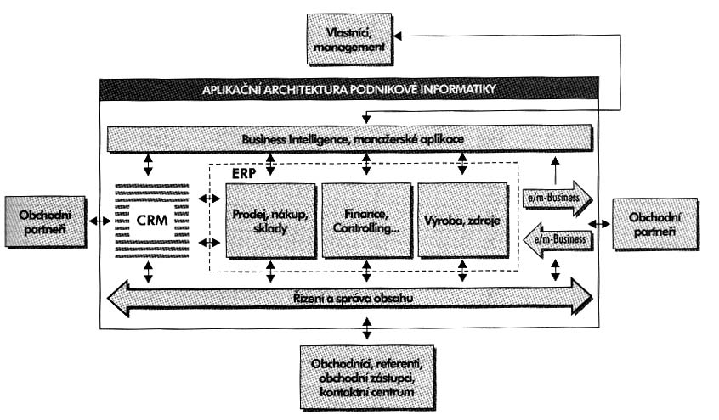
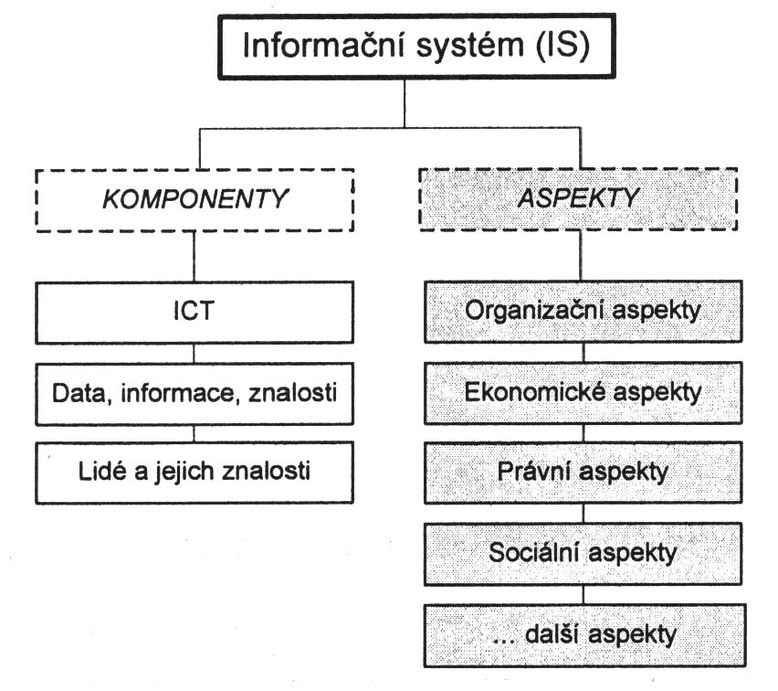
Historie a současnost informačních systémů
EOQ (50. léta 19. st.) – první náznaky IS, plánování výroby dle předchozí spotřeby
MRP (60. – 70. léta 19. st.) – materiální plánování do budoucna
MRP II (80. léta 19. st.) – zohlednění výrobní kapacity a disponibilního času strojů
ERP (90. léta 19. st.) – modulární členění, multidimenzionální databáze
ERP II (přelom 20./21. st.) – BI, CRM, SCM/APS, datová výměna, analytika (OLAP)
- 4 -

Slide 5
Fáze implementace ERP systému
Předimplementační – úvodní studie, procesní mapy, výběr dodavatele
Implementační
– příprava a plánování projektu
– cílové koncepty
– příprava hardwaru a síťová infrastruktura
– customizing/vývoj
– příprava datové báze a následná migrace dat
– koncepce oprávnění
– výkonové a integrační testy
– školení a dokumentace
– příprava produktivního provozu
– akceptace a převzetí nového ERP
- 5 -

Slide 6
Možné komplikace při implementaci
Cílové koncepty
– nejsou podchyceny všechny možné procesy v dané oblasti
Komunikace klíčových uživatelů
– nejsou koordinovány jednotlivé cílové koncepty – dochází ke konfliktu procesů
Změnové požadavky
– navýšení rozpočtu implementace
Chyby v datové bázi předchozího ERP systému
– neexistence číselníků, chybné formáty, nevalidní data
Dodržení harmonogramu
– ohrožení spuštění k plánovanému datu, např. začátek roku
Nový ERP systém nepřinese předpokládané efekty
– zvýšení produktivity, snížení provozních nákladů
- 6 -

Slide 7
Efekty
Ekonomické
vyšší produktivita práce, případně nižší náklady na HR
nižší provozní náklady
Neekonomické
přehlednější procesy, workflow, automatizace
datová výměna
lepší pracovní podmínky – snížení rutinní práce
zvýšení firemní kultury, změna organizační struktury
procesní řízení
nové možnosti controllingu a BI
- 7 -

Slide 8
Efekty ve vybraném podniku
Ekonomické
náklady na pořízení ERP (projekt, implementace, vývoj, licence)
úspory nákladů na HR 10% do roka, až 20% do dvou let
návratnost investice v rozmezí 5 až 7 let
Neekonomické
restrukturalizace podniku
WMS - automaticky řízené sklady včetně plánování dopravy
EDI komunikace s dodavateli
BI prognózy pro management
SLA smlouva s jasnými pravidly
možná brzká výrazná expanze společnosti bez nutnosti úprav ERP
- 8 -

Slide 9
Děkuji za pozornost

